Slide 1
echarts高级应用
李伟

Slide 2
课堂目标
深度认知echarts
提高对复杂图表项目的开发能力

Slide 3
知识点综述
多坐标轴
异步数据
数据集
区域缩放
视觉映射
事件
富文本标签

Slide 4
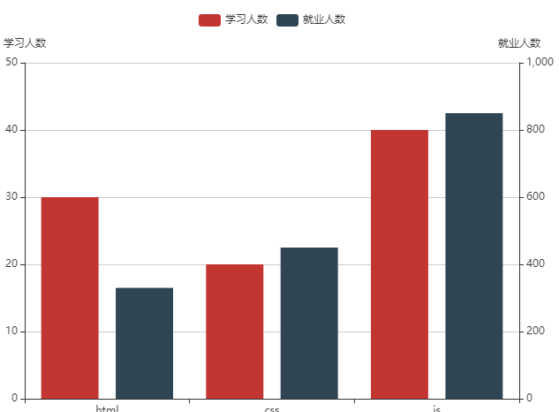
多坐标轴
多坐标轴的常见应用就是一个图表有两个y 轴。

Slide 5
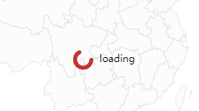
数据更新
请求数据的方式：ajax、fetch 都可以，这是js 基础，就不再多说。
数据的更新有两种思路：
请求到数据后，setOption()
先setOption()，有什么先配置什么。等请求到数据后，再追加配置
注：在数据加载的过程中，还可以使用echarts 实例对象的loading 功能
显示 loading：showLoading()
隐藏 loading：hideLoading()

Slide 6
数据集 dataset
dataset 数据集组件是从ECharts 4 开始有的，用于数据管理。
dataset 的优点：
基于原始数据，设置映射关系，形成图表。
数据和配置分离，便于单独管理。
数据可以被多个系列或者组件复用。
支持更多的数据的常用格式，例如二维数组、对象数组等。

Slide 7
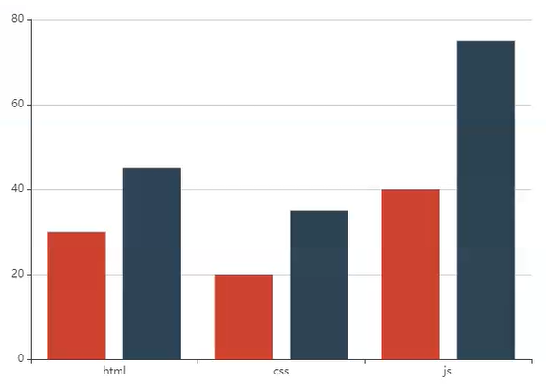
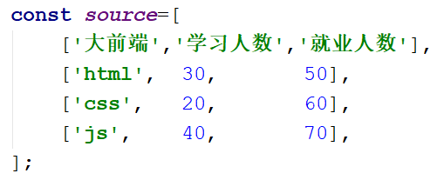
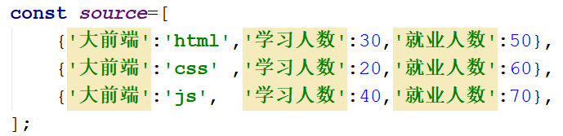
数据集与图表的映射方式
第1列映射类目轴
第2列第1个系列
第3列第2个系列

Slide 8
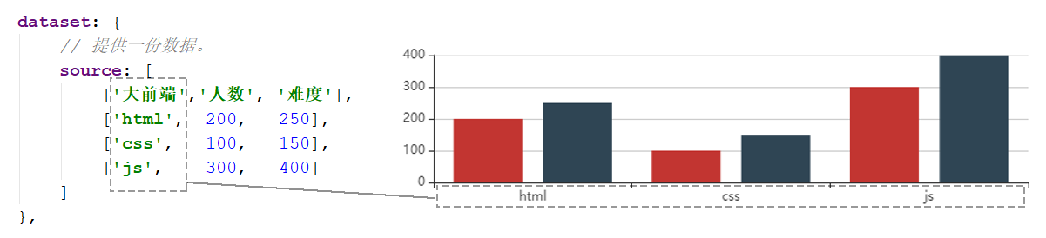
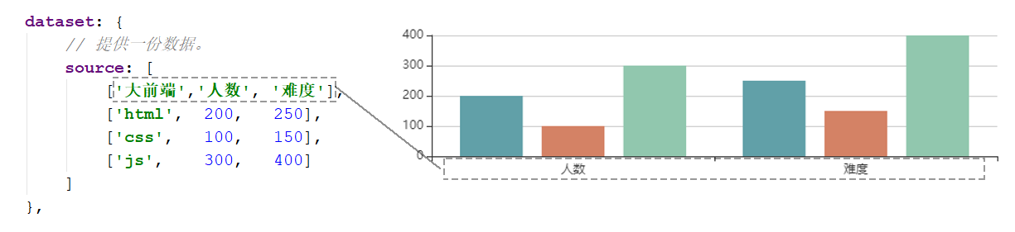
数据集的行列映射
seriesLayoutBy：column // 基于列映射
seriesLayoutBy：row // 基于行映射

Slide 9
数据集的维度映射
数据集的维度指的就是每个系列的名称name。
维度映射作用：对数据的维度信息统一定义和管理。
ECharts 默认会从 dataset.source 的第一行中获取维度信息。
但是，如果在dataset 里指定了 dimensions，那么 ECharts 不再会自动从 dataset.source 中获取维度信息。

Slide 10
dimensions 中元素的书写方式
null：不为此处维度作定义
{type: ‘ordinal‘}：只定义维度类型，type 有以下几种类型
number：默认，表示普通数字
ordinal：离散型，一般文本使用这种类型，echarts 会自动判断此类型。
float：Float64Array 浮点型
int：Int32Array 整形
{name: ‘good’, type: ‘number‘}：维度名称、维度类型都有
‘bad‘ ：只指定维度名称，等同于 {name: 'bad’}
如：
dimensions: [ null, {type: 'ordinal'}, {name: 'good', type: 'number'}, 'bad' ]

Slide 11
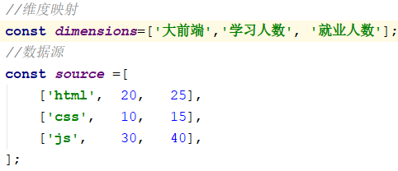
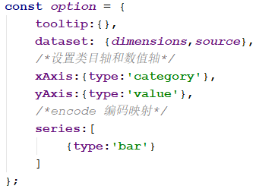
数据集的encode 编码映射
encode 可以定义数据的哪个维度被编码成什么。
默认series 里第一个系列对应的就是数据源里的第二列数据。后面的以此类推。
可是，如果我们想让series 里第一个系列映射数据源里的第二列，而且还不想改变数据源(数据源是公共资源)，应该怎么办呢？
这就要用到编码映射。

Slide 12
encode 编码映射的使用方法
encode 常见属性：
tooltip：['product', 'score‘]，提示信息
seriesName：[1, 3]，系列名
x：x 轴的数据映射
y：y 轴的数据映射
更多属性请看文档

Slide 13
区域缩放 dataZoom
作用：概览整体，观察细节
区域缩放的方式：
框选型数据区域缩放组件（dataZoomSelect）：提供一个选框进行数据区域缩放。即 toolbox.feature.dataZoom，配置项在 toolbox 中。
内置型数据区域缩放组件（dataZoomInside）：内置于坐标系中，使用户可以在坐标系上通过鼠标拖拽、鼠标滚轮、手指滑动（触屏上）来缩放或漫游坐标系。
滑动条型数据区域缩放组件（dataZoomSlider）：有单独的滑动条，用户在滑动条上进行缩放或漫游。

Slide 14
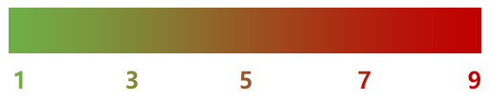
visualMap 视觉映射的原理
visualMap 视觉映射可以让项目的数据和颜色、大小等属性相关联。
举个例子：
source = [
[1, 1, 5],
[2, 2, 9]
]
数据源source 的第一列和第二列分别对应散点在直角坐标系中的x、y 信息，第三列则默认对应visualMap 。
若果我设置一个从绿色到红色的渐变区间，那么1 就对应绿色，9 就对应红色。

Slide 15
visualMap 的常见属性
type 映射方式
continuous 连续型
piecewise 分段型
min、max 映射区间的起始位置和结束位置，对应实际数据
range 显示此范围内的项目，百分百类型
calculable 是否显示拖拽用的手柄，在连续型的颜色映射器中
inRange 自定义选中范围中的视觉元素
color[] 颜色映射
symbolSize 大小映射
…

Slide 16
视觉映射 visualMap
注：visualMap 以前叫dataRange，如果你看到了比较老的教程或博客，里面有dataRange，要知道那就是视觉映射 visualMap

Slide 17
ECharts 如何监听事件
ECharts 使用on 绑定事件，事件名称对应 DOM 事件名称，均为小写的字符串。如：
myChart.on('click', function (params) {
// 控制台打印数据的名称
console.log(params.name);
});

Slide 18
鼠标事件有哪些
ECharts 支持常规的鼠标事件类型，包括 'click'、'dblclick'、'mousedown'、'mousemove'、'mouseup'、'mouseover'、'mouseout'、'globalout'、'contextmenu' 事件。
所有的鼠标事件包含参数 params，如被点击的图形信息 params.componentType 。

Slide 19
组件交互事件的监听
在 ECharts 中基本上所有的组件交互行为都会触发相应的事件。
如图例开关的行为会触发 legendselectchanged 事件：
myChart.on('legendselectchanged', function (params) {
// 获取点击图例的选中状态
let isSelected = params.selected[params.name];
// 在控制台中打印
console.log((isSelected ? '选中了' : '取消选中了') + '图例' + params.name);
// 打印所有图例的状态
console.log(params.selected);
});

Slide 20
代码触发 ECharts 中组件的行为
ECharts 通过调用 echarts 实例对象的dispatchAction() 方法触发组件行为。
如触发某个元素的highlight 高亮事件：
myChart.dispatchAction({
type: 'highlight',
seriesIndex: 0,
dataIndex: app.currentIndex
});

Slide 21
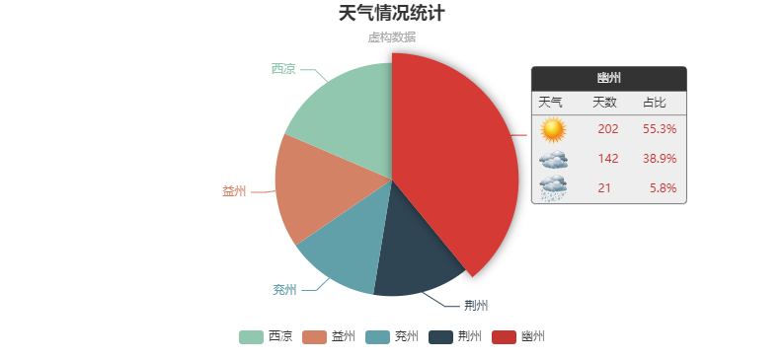
富文本标签
富文本标签，就是内容丰富的文本标签。

Slide 22
富文本的实现步骤
用formatter 写文本片段
formatter:
‘{a|文字内容}\n'+
'{b|文字内容}\n'+
'默认样式{x|样式 x}’
相当于：
<span class="a">样式a</span>\n
<span class="b">样式b</span>\n
默认样式 <span class="x">x</span>
2.用rich 设置文本样式

Slide 23
文本块和文本片段
文本块（Text Block）：文本标签块整体。
文本片段（Text fragment）：文本标签块中的部分文本。

Slide 24
总结
在我们实际项目开发中，肯定会遇到各种各样的需求。
我们这章所说的都是出现频率较高的知识点。
若想熟练灵活的掌控echarts，大家要可以基于echarts 的核心功能，多去阅读官方文档和案例。

Slide 25
笔记
写一篇echarts 高级应用的笔记，记录我们所学过的核心知识点，不少于200字。
把markdown文档导出为pdf文件提交到学习中心。

